Slide 1
Nejznámější režiséři v době ČSR
Richard, Andrej, Theo, Sebastien, Anežka, Helča

Slide 2
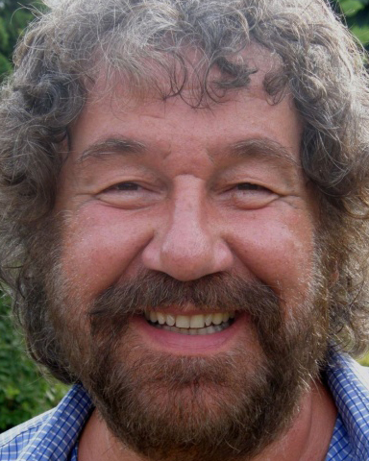
Zdeněk Troška
*18.5 1953 (68 r.)
studoval ve Francii v Dijonu
dostal medaili za zásluhy 1. stupně
režíroval např. Slunce, seno a pár facek

Slide 3
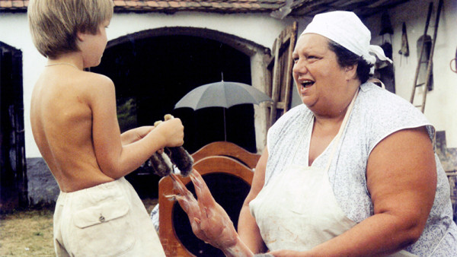

Slide 4
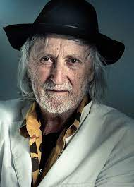
Juraj Jakubisko
*30.4 1938-
Režisér, scenárista, kameraman, výtvarník
Perinbaba, Tisícročná včela
Ocenění: Gijón International Film Festival (cena za celoživotní přínos světovému filmu) 2012
Slnko v sieti (nejlepší filmový počin) 2010
Český lev 2008

Slide 5
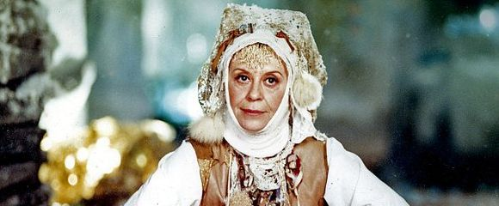

Slide 6
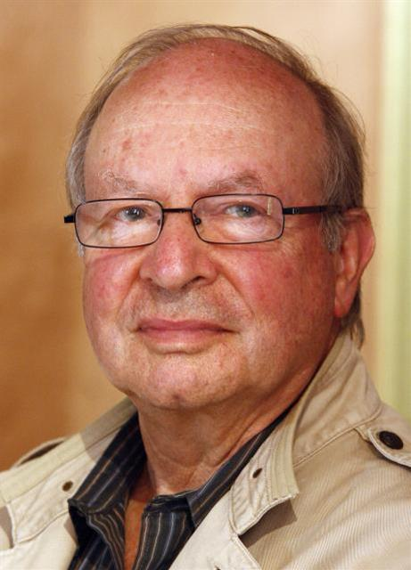
Ivan Passer
*10.7. 1933 -† 9.1. 2020
Scenárista a režisér
Intimní osvětlení
Po invazi roku 1968 emigroval z Československa a své filmy natáčel v USA, mezi nejpozoruhodnější filmy natočené v USA patří film Cuttlerova cesta z roku 1981 a dále též snímek Stalin z roku 1992.

Slide 7
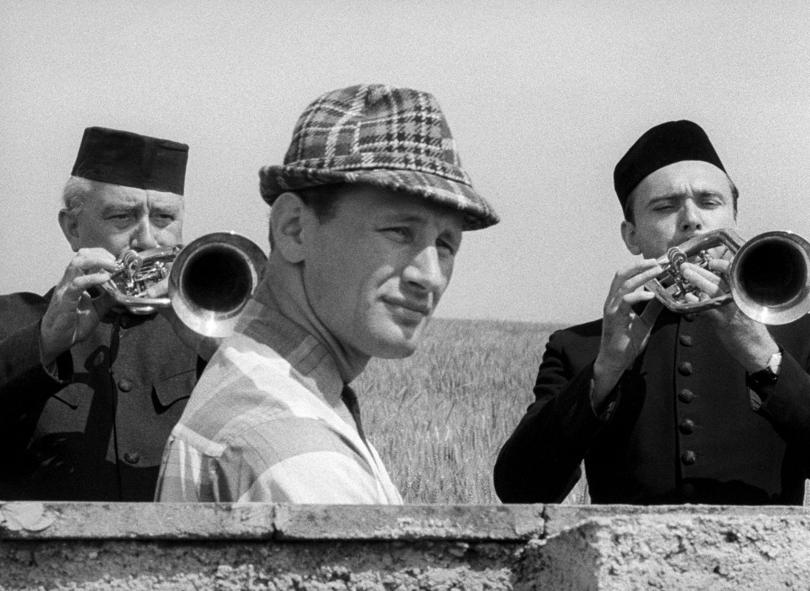

Slide 8
Věra Chytilová
*2.2. 1929 - † 12.3. 2014
Ocenění Český lev
Dědictví aneb Kurvahošigutntag
Byla česká filmová režisérka a pedagožka FAMU

Slide 9
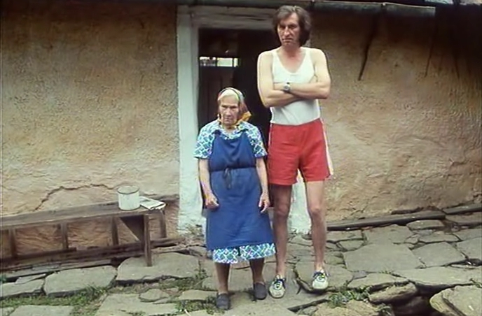

Slide 10
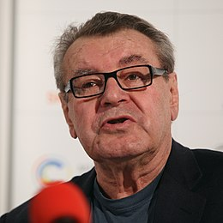
Miloš Forman
*18.2. 1932 - †13.4 2018
Držitel dvou Oscarů
Tří Zlatých glóbů a ceny BAFTA
Vlasy, Černý Petr
Jako dítě přišel o rodiče
česko-americký režisér, scenárista a herec

Slide 11
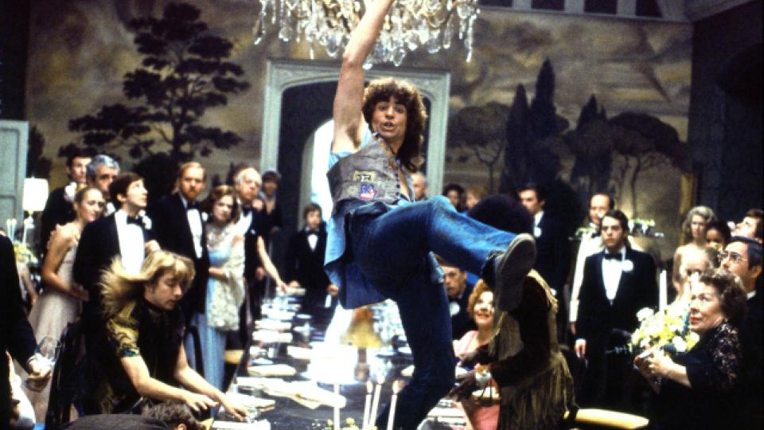

Slide 12
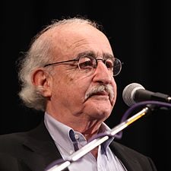
Juraj Herz
*4.9 1934 - † 8.4 2018
Byl český režisér a scenárista
Narodil se na Slovensku v Kežmaroku
Pochází z židovské rodiny a prošel koncentračním táborem
Vystudoval uměleckoprůmyslovou školu v Bratislavě
V roce 2010 dostal Křišťálový glóbus
Upír z Feratu

Slide 13
Jaroslav Papoušek
*12.4 1929 - †17.8 1995
Český malíř, karikaturista, prozaiky, sochař, scenárista a režisér
Ecce homo Homolka, Hogo fogo Homolka, Homolka a tobolka
Zemřel na infarkt

Slide 14
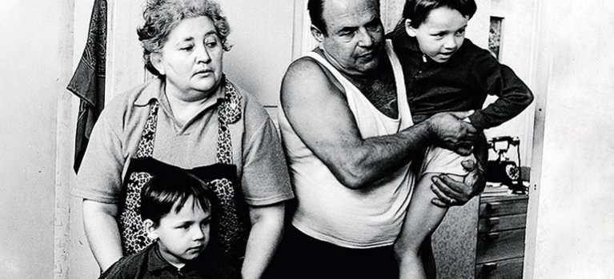

Slide 15
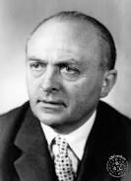
Otakar Vávra
Otakar Vávra byl český filmový režisér, scénárista a pedagog.
Mezi jeho významná režijní díla patří filmy husitské trilogie Jan Hus, Jan Žižka a Proti všem, Romance pro křídlovku a Kladivo na čarodějnice.
Narození: 28. února 1911
Úmrtí: 15. září 2011

Slide 16
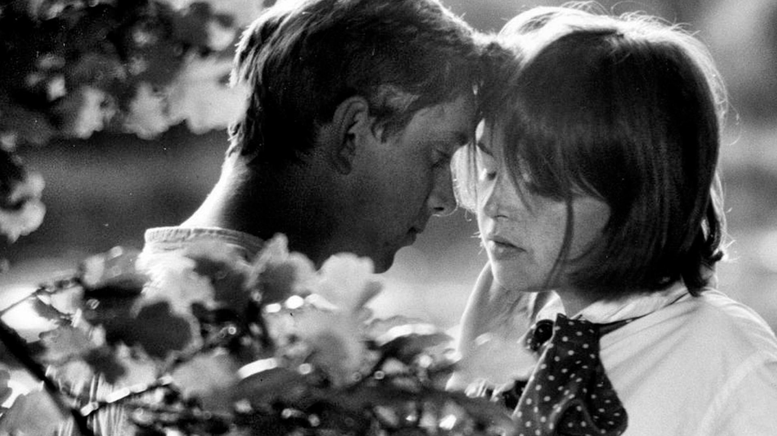

Slide 17
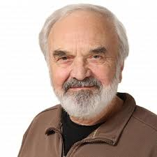
Zdeněk Svěrák
Zdeněk Svěrák je český dramatik, scénárista, herec, autor písňových textů a spisovatel.
Narození: 28. 3 1936
Nyní je mu 86 let
Nejznámější díla: Po strništi bos, Lotrando a Zubejda

Slide 19
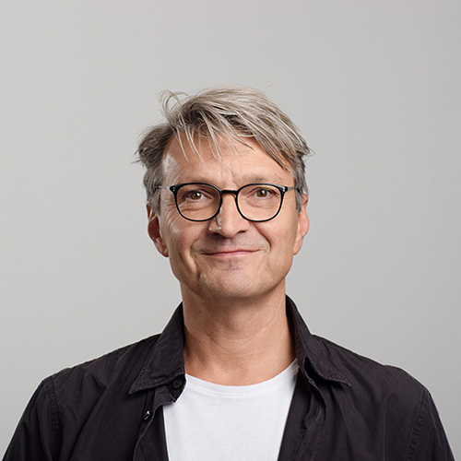
Jan Svěrák
Jan Svěrák je český režisér a scénárista, syn Zdeňka Svěráka.
Spolu s Jiřím Menzelem, Jánem Kadárem a Elmarem Klosem patří mezi jediné držitele Oscara za nejlepší cizojazyčný film udělaného snímkům české kinematografie.
Narození: 6. února 1965
Nyní je mu 57 let
Neznámější díla: Tři bratři, Kuky se vrací

Slide 21
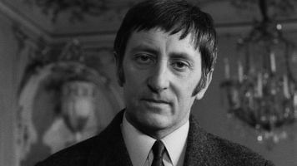
Pavel Juráček
*2.8. 1935-†20.5. 1989
scenárista, producent
Medaile za zásluhy 1.stupňa
Případ pro začínajícího kata, Každý mladý muž

Slide 23
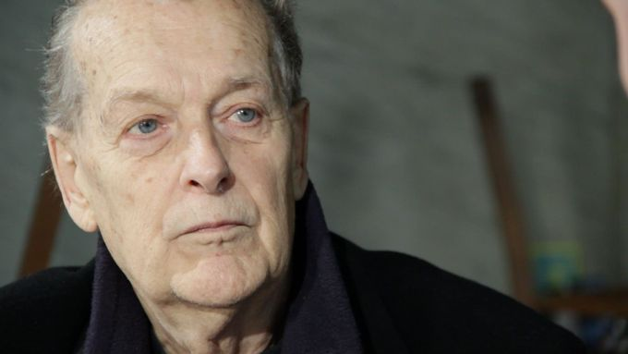
Ján Němec
*12.3. 1936-†18.3. 2016
Vysokoškolský pedagog, producent
Medaile za zásluhy II. stupňa
Filmy: Démanty noci, Podvodníci

Slide 25
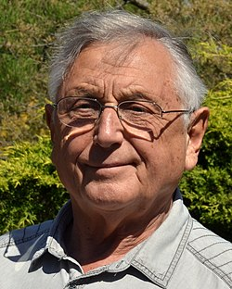
Jiří Menzel
*23.2.1938-†5.9. 2020
první celovečerní film: Ostře sledované vlaky-
-získal Oscara
Filmy: Postřižiny, Vesničko má středisková

Slide 27
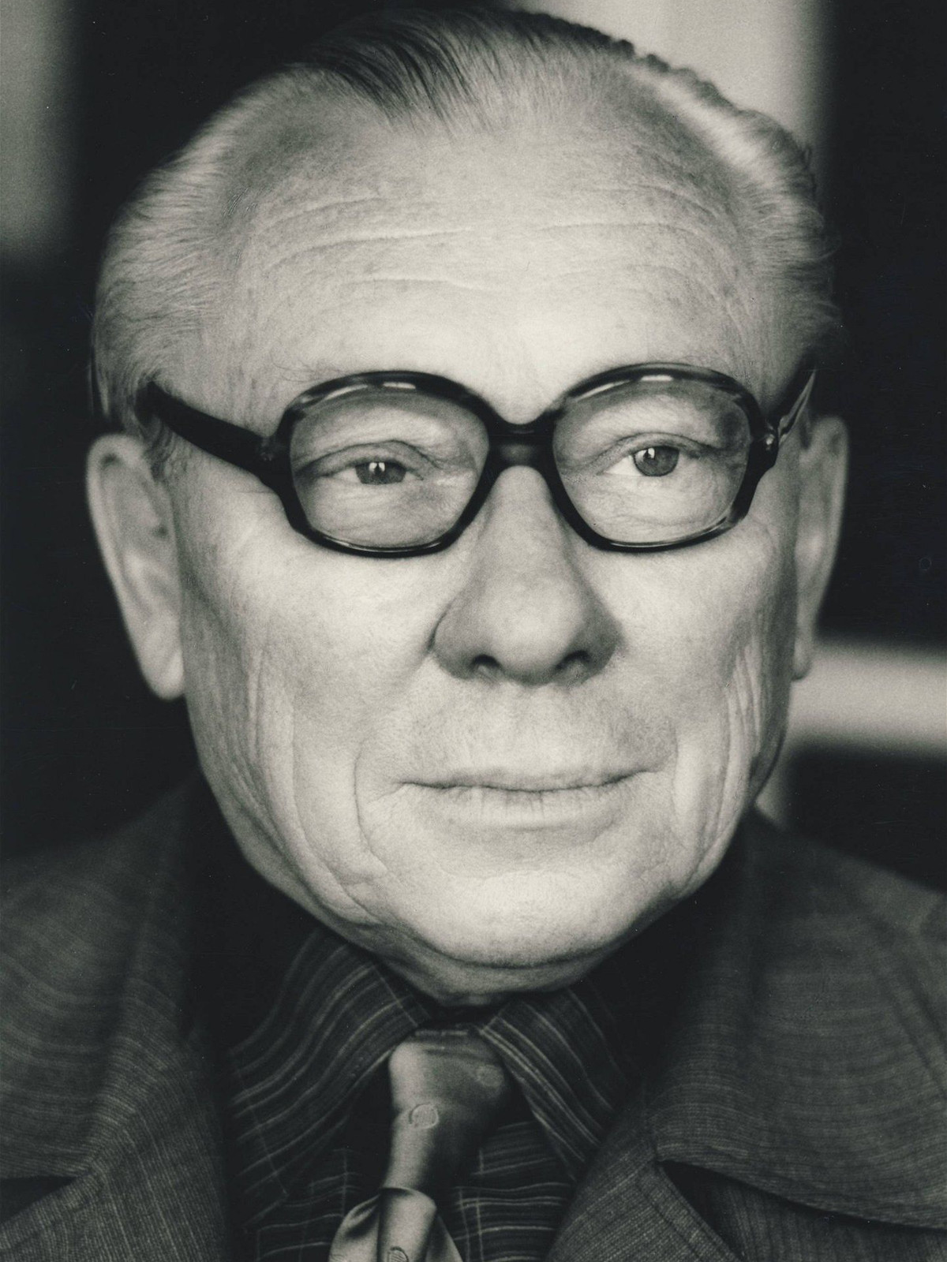
Karel Zeman
*3.11. 1910 - †5.4. 1989
Byl český režisér, výtvarník, loutkář, animátor a reklamní grafik
Cesta do pravěku

Slide 29
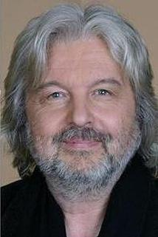
Dušan Rapoš
*20. 6. 1953 –
Fontána pro Zuzanu 1, 2, 3
Rabaka

Slide 31
Viděli jste stručný přehled našich nejvýznamnějších režisérů.

